Slide 1
2020-2021

Slide 2
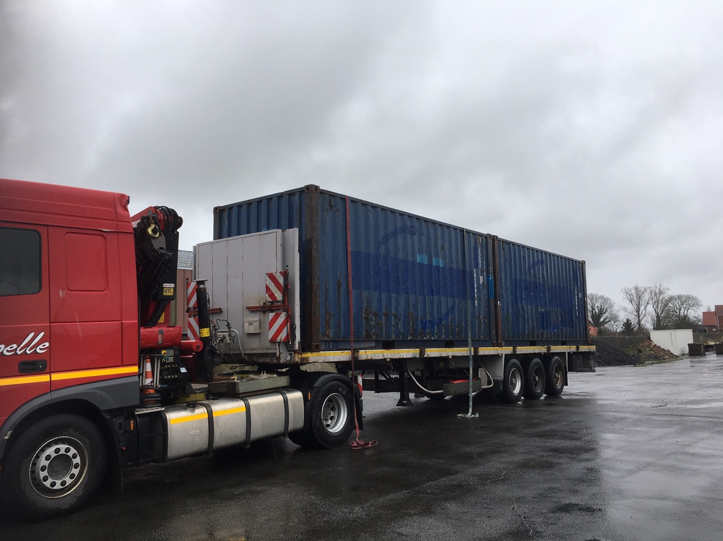
Achat de 2 containers pour le stockage du matériel

Slide 3
Récupération de matériel à Saint Pol sur Ternoise

Slide 4
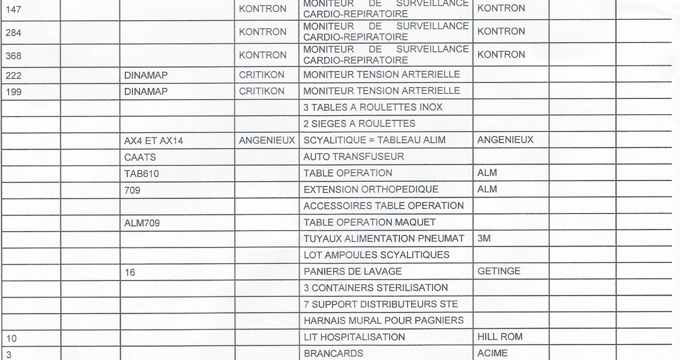

Slide 5
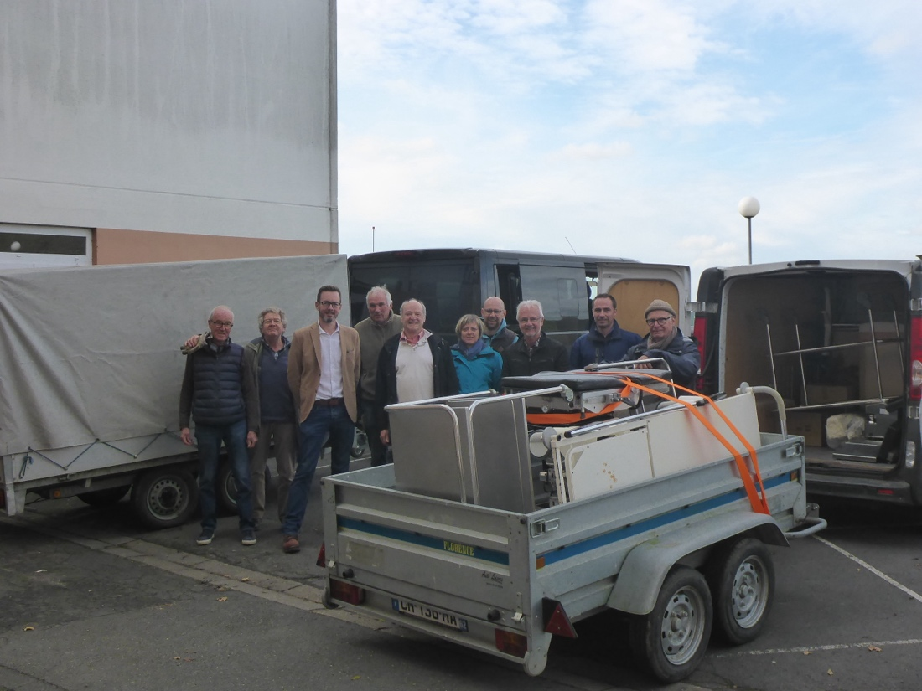
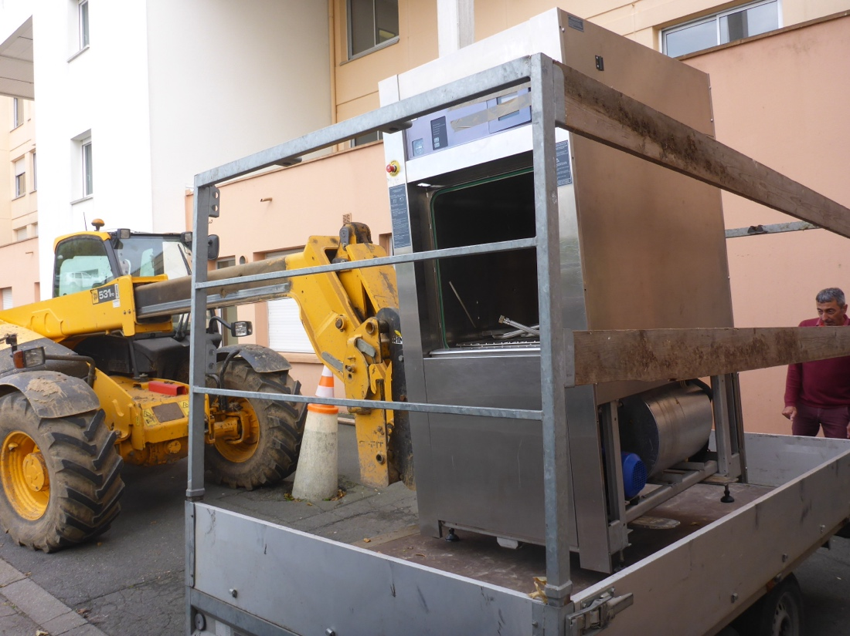
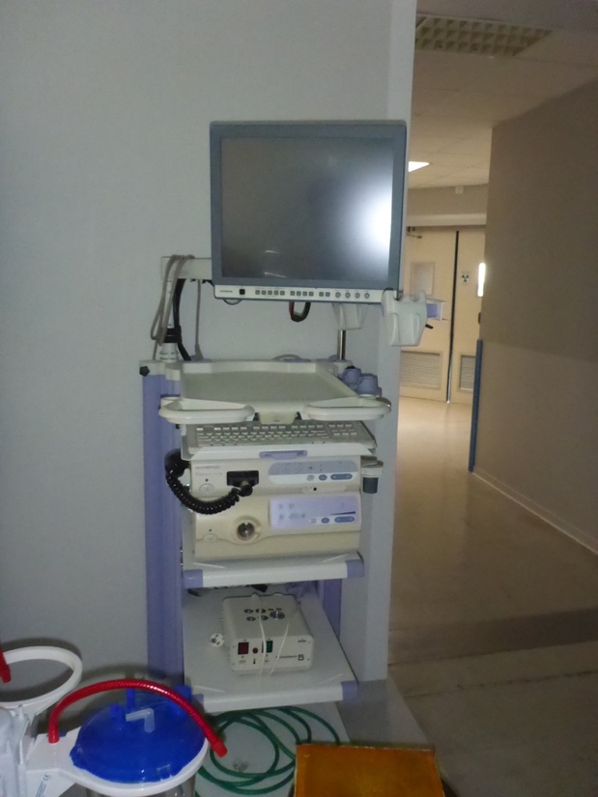
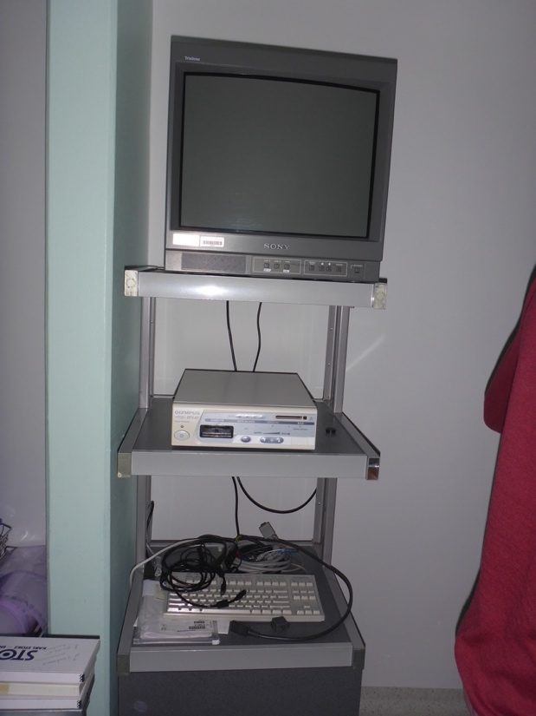
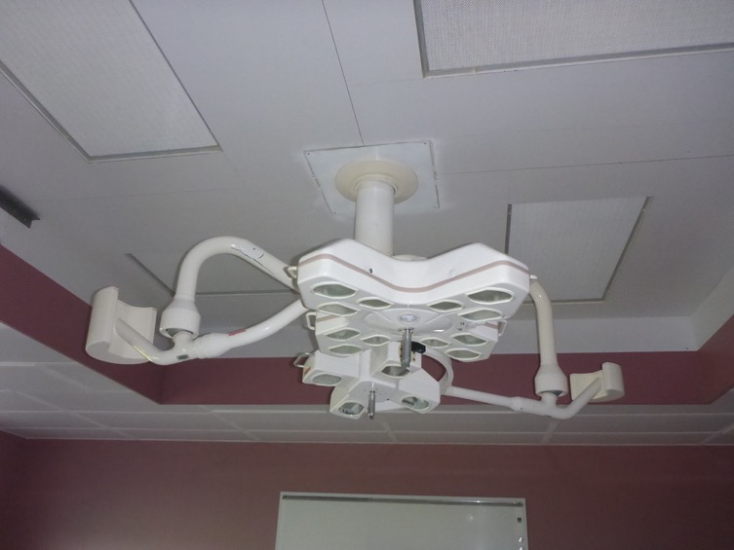
Don de la clinique de saint Pol sur Ternoise de son matériel chirurgical

Slide 6
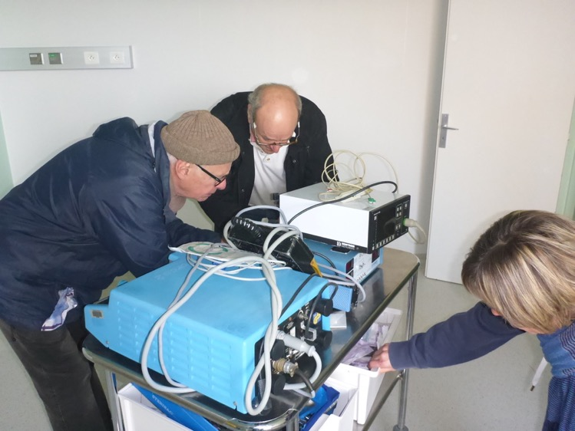
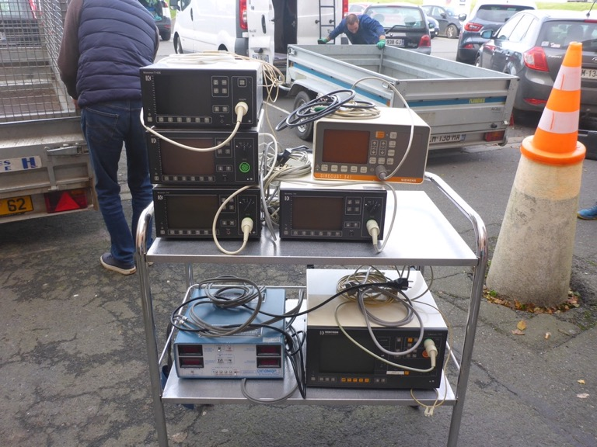
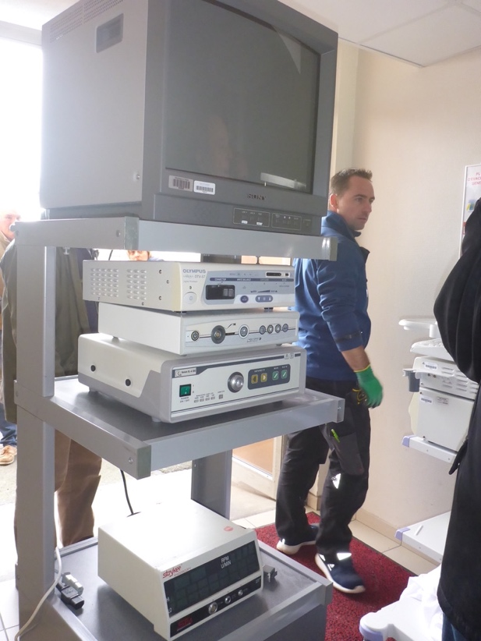
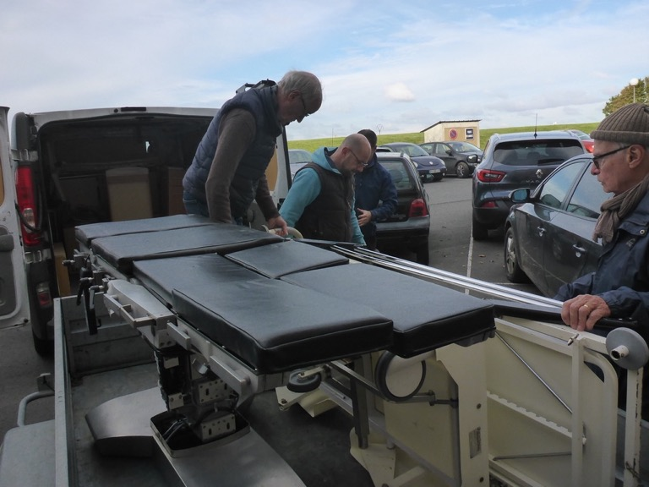

Slide 7
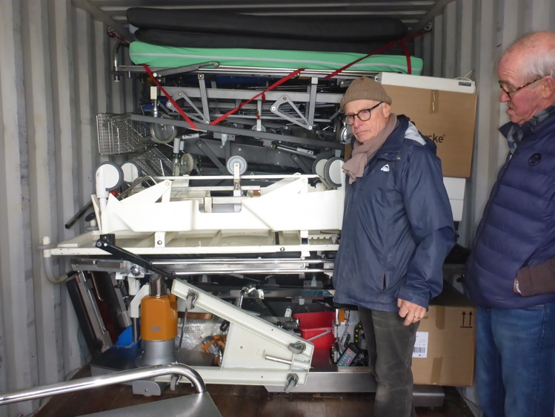
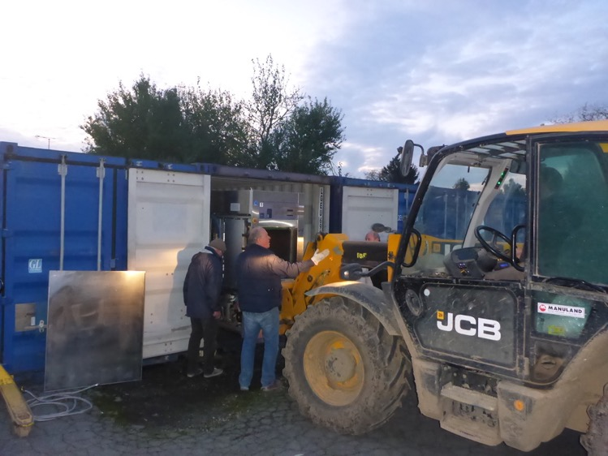
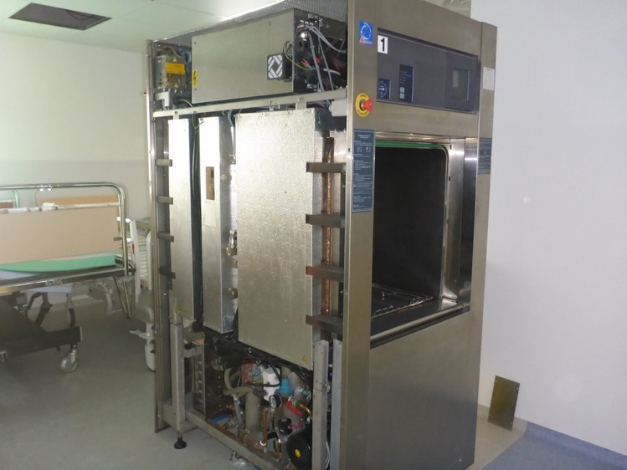
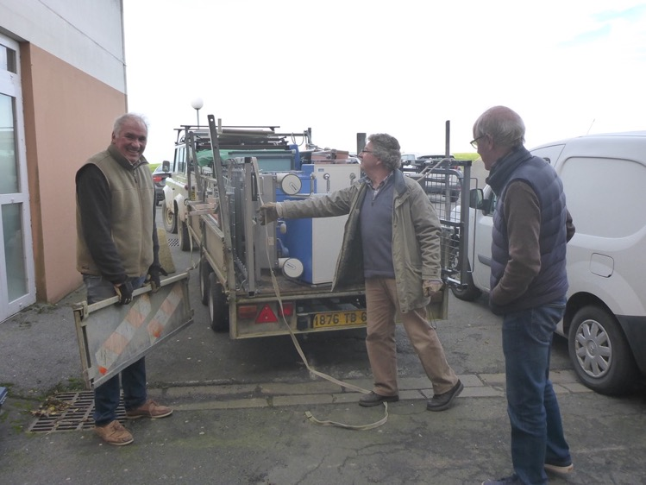

Slide 8
Matériel acheté aux enchères à Bruay en Artois
Servantes bloc
Potences
Accessoires table opération
Vestiaires
Tables tirroirs
Tables bloc
Armoires
Téléviseurs
Garrots
réfrigérateurs

Slide 9
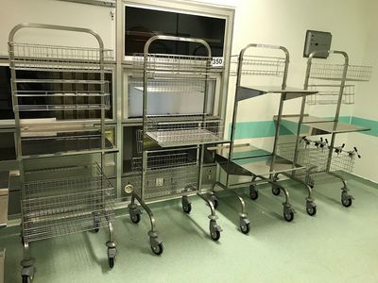
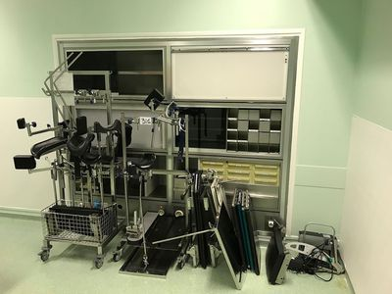
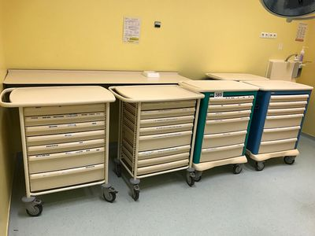
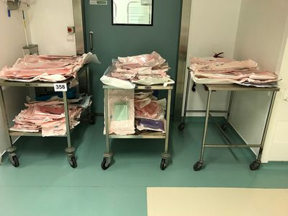
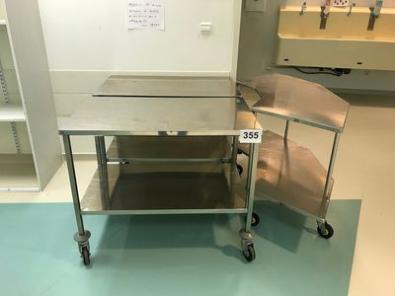
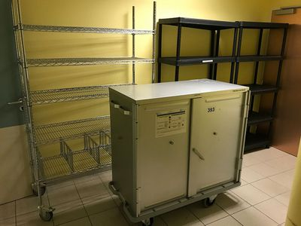
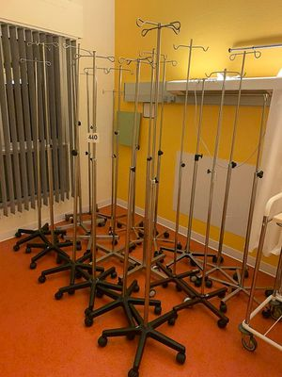
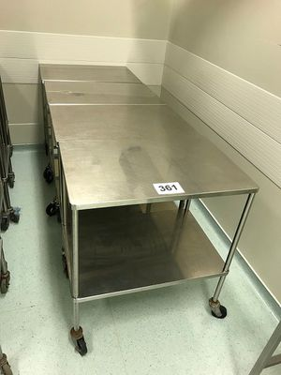
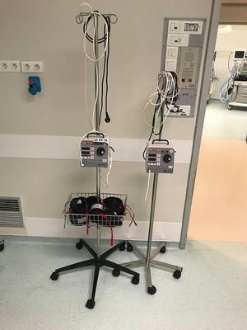
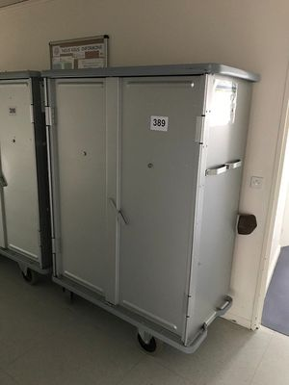

Slide 10
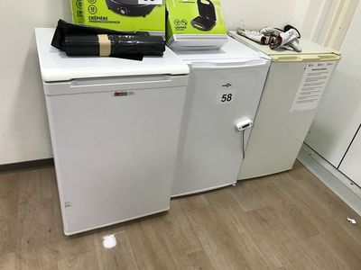
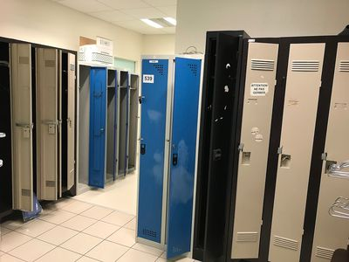
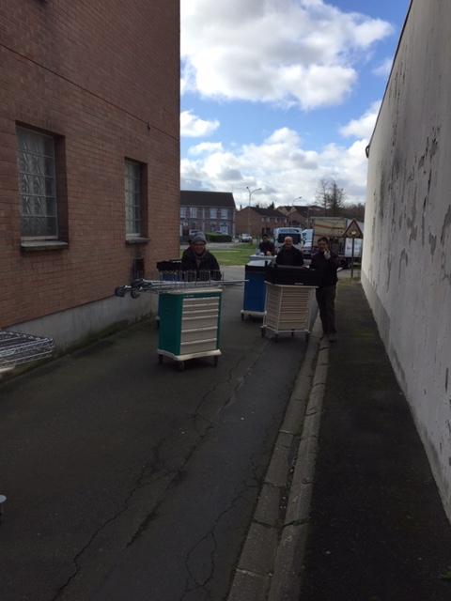
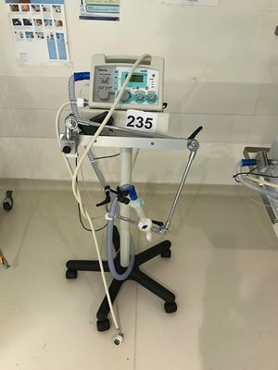
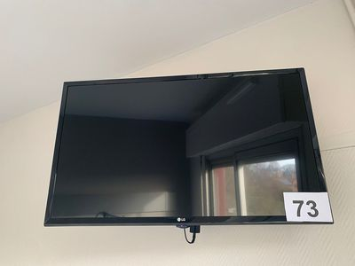

Slide 11
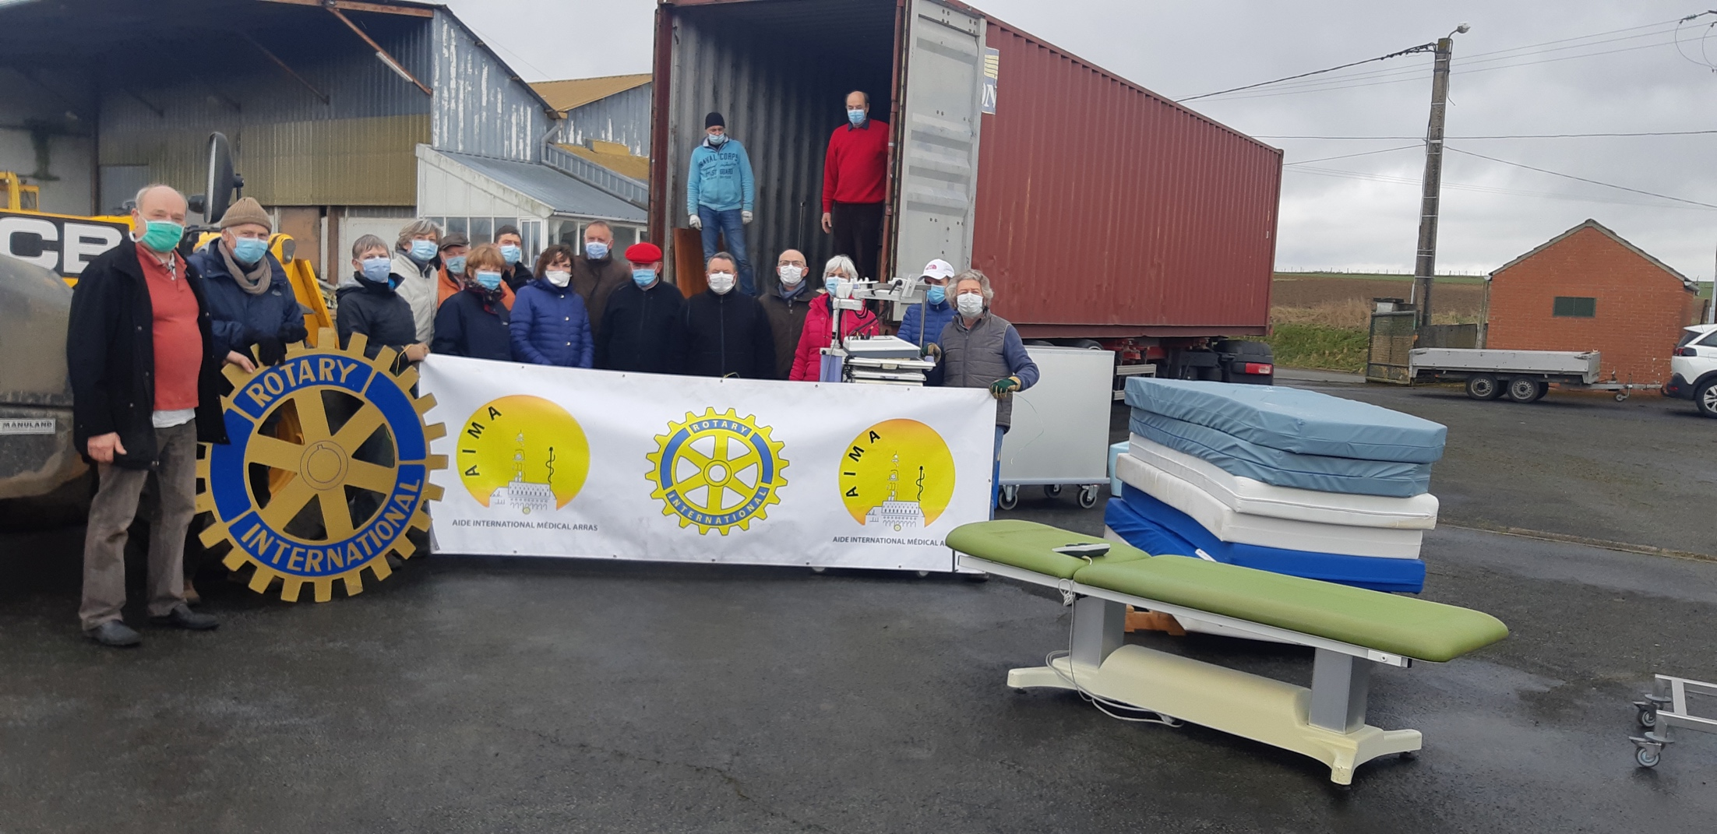
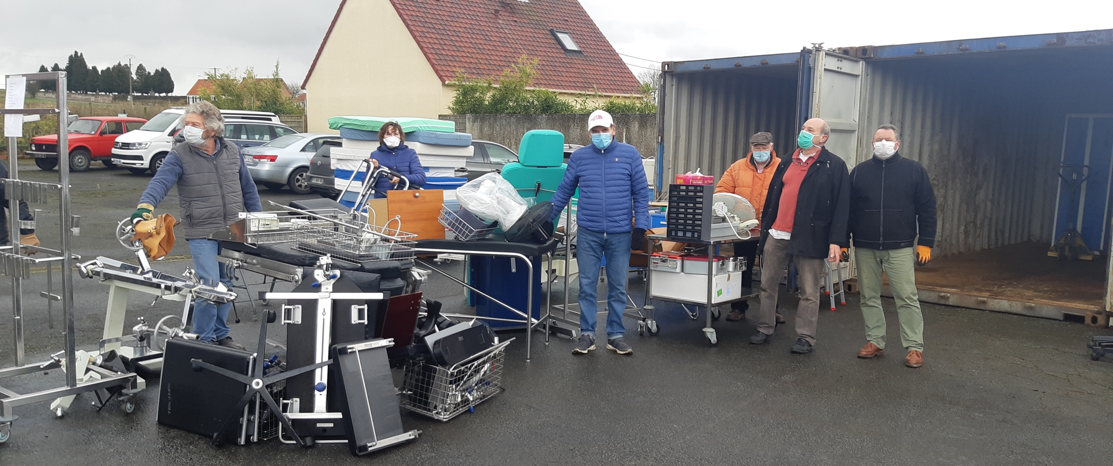

Slide 12
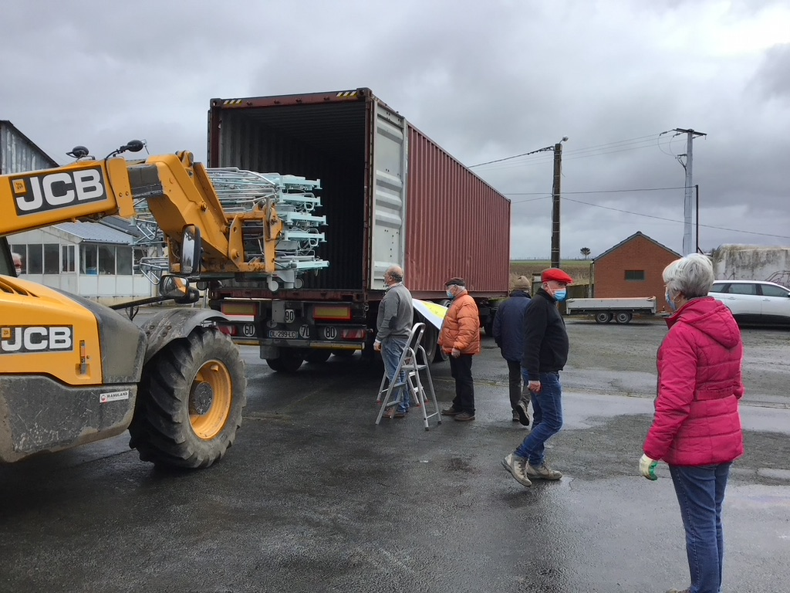

Slide 13
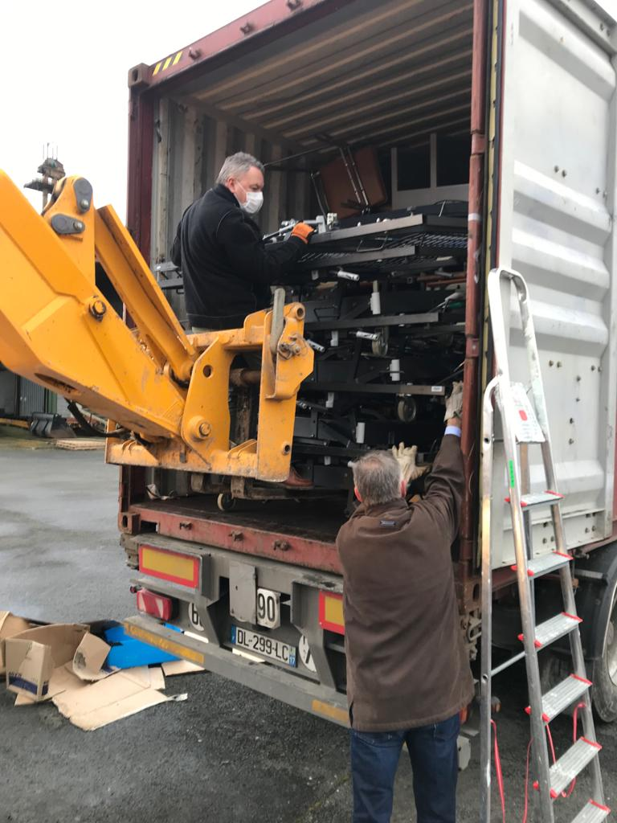

Slide 14
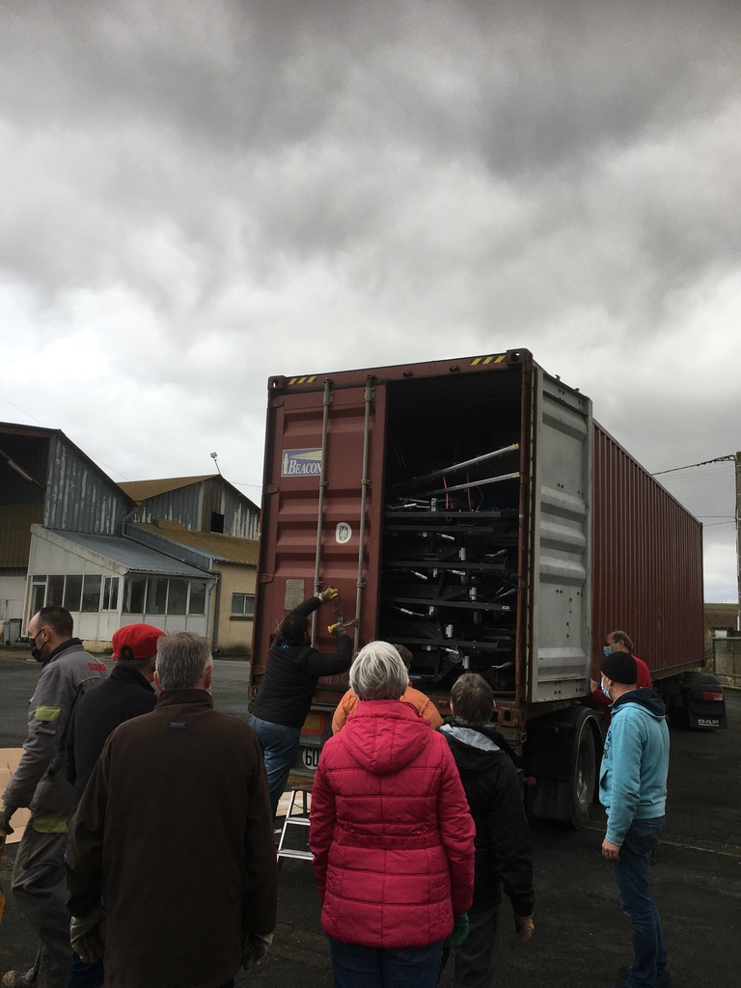
Départ lundi 22 mars
De Dunkerque
Acheminement grâce à une subvention rotarienne de district

Slide 15
En valeur réelle
Consommables sondes |  | servante 1 | 120 | 540000
Consommables anesthésie |  | Servante 2 | 120 | 540000
Consommables chirurgie |  | Servante 3 et 4 | 120 | 540000
Fils chirurgicaux et résines |  | Servante 5 | 200 | 900000
plâtres résine | cartons |  | 100 | 450000
tenues de bloc | 10 cartons |  | 50 | 225000
fauteuil roulant | 2 |  | 100 | 450000
déambulateurs | 2 |  | 20 | 90000
échographe | 1 |  | 250 | 1125000
Moteur orthopédie | 2 |  | 500 | 2250000
Fixateurs externes | 4 |  | 500 | 2250000
Boîte ortho petits fragments | 1 |  | 500 | 2250000
Arthroscope | 1 |  | 500 | 2250000
postes informatiques | 20 |  | 500 | 2250000
tensiomètre + brassard | 14 |  | 150 | 675000
Echographe | 1 |  | 1000 | 4500000
Table examen gynécologique | 1 |  | 120 | 540000
Bétadine | 3 |  | 100 | 450000
Fil électrique | 1 |  | 200 | 900000
imprimante de radilogie | 1 |  | 100 | 450000
gants chirurgicaux | 150 |  | 20 | 90000
poupinel de service | 1 |  | 10 | 45000
stéthoscopes | 3 |  | 10 | 45000
glucomètres | 3 |  | 10 | 45000
 |  |  |  | 0
 |  |  |  | 0
Total |  |  | 47870 | 215415000
47870 euros

